Slide 1


আলো
Light

Slide 2
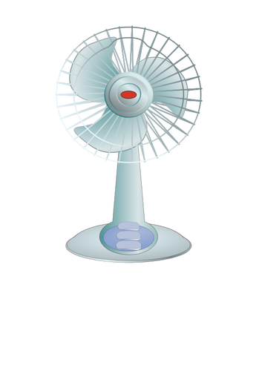
পাখা
Fan

Slide 3
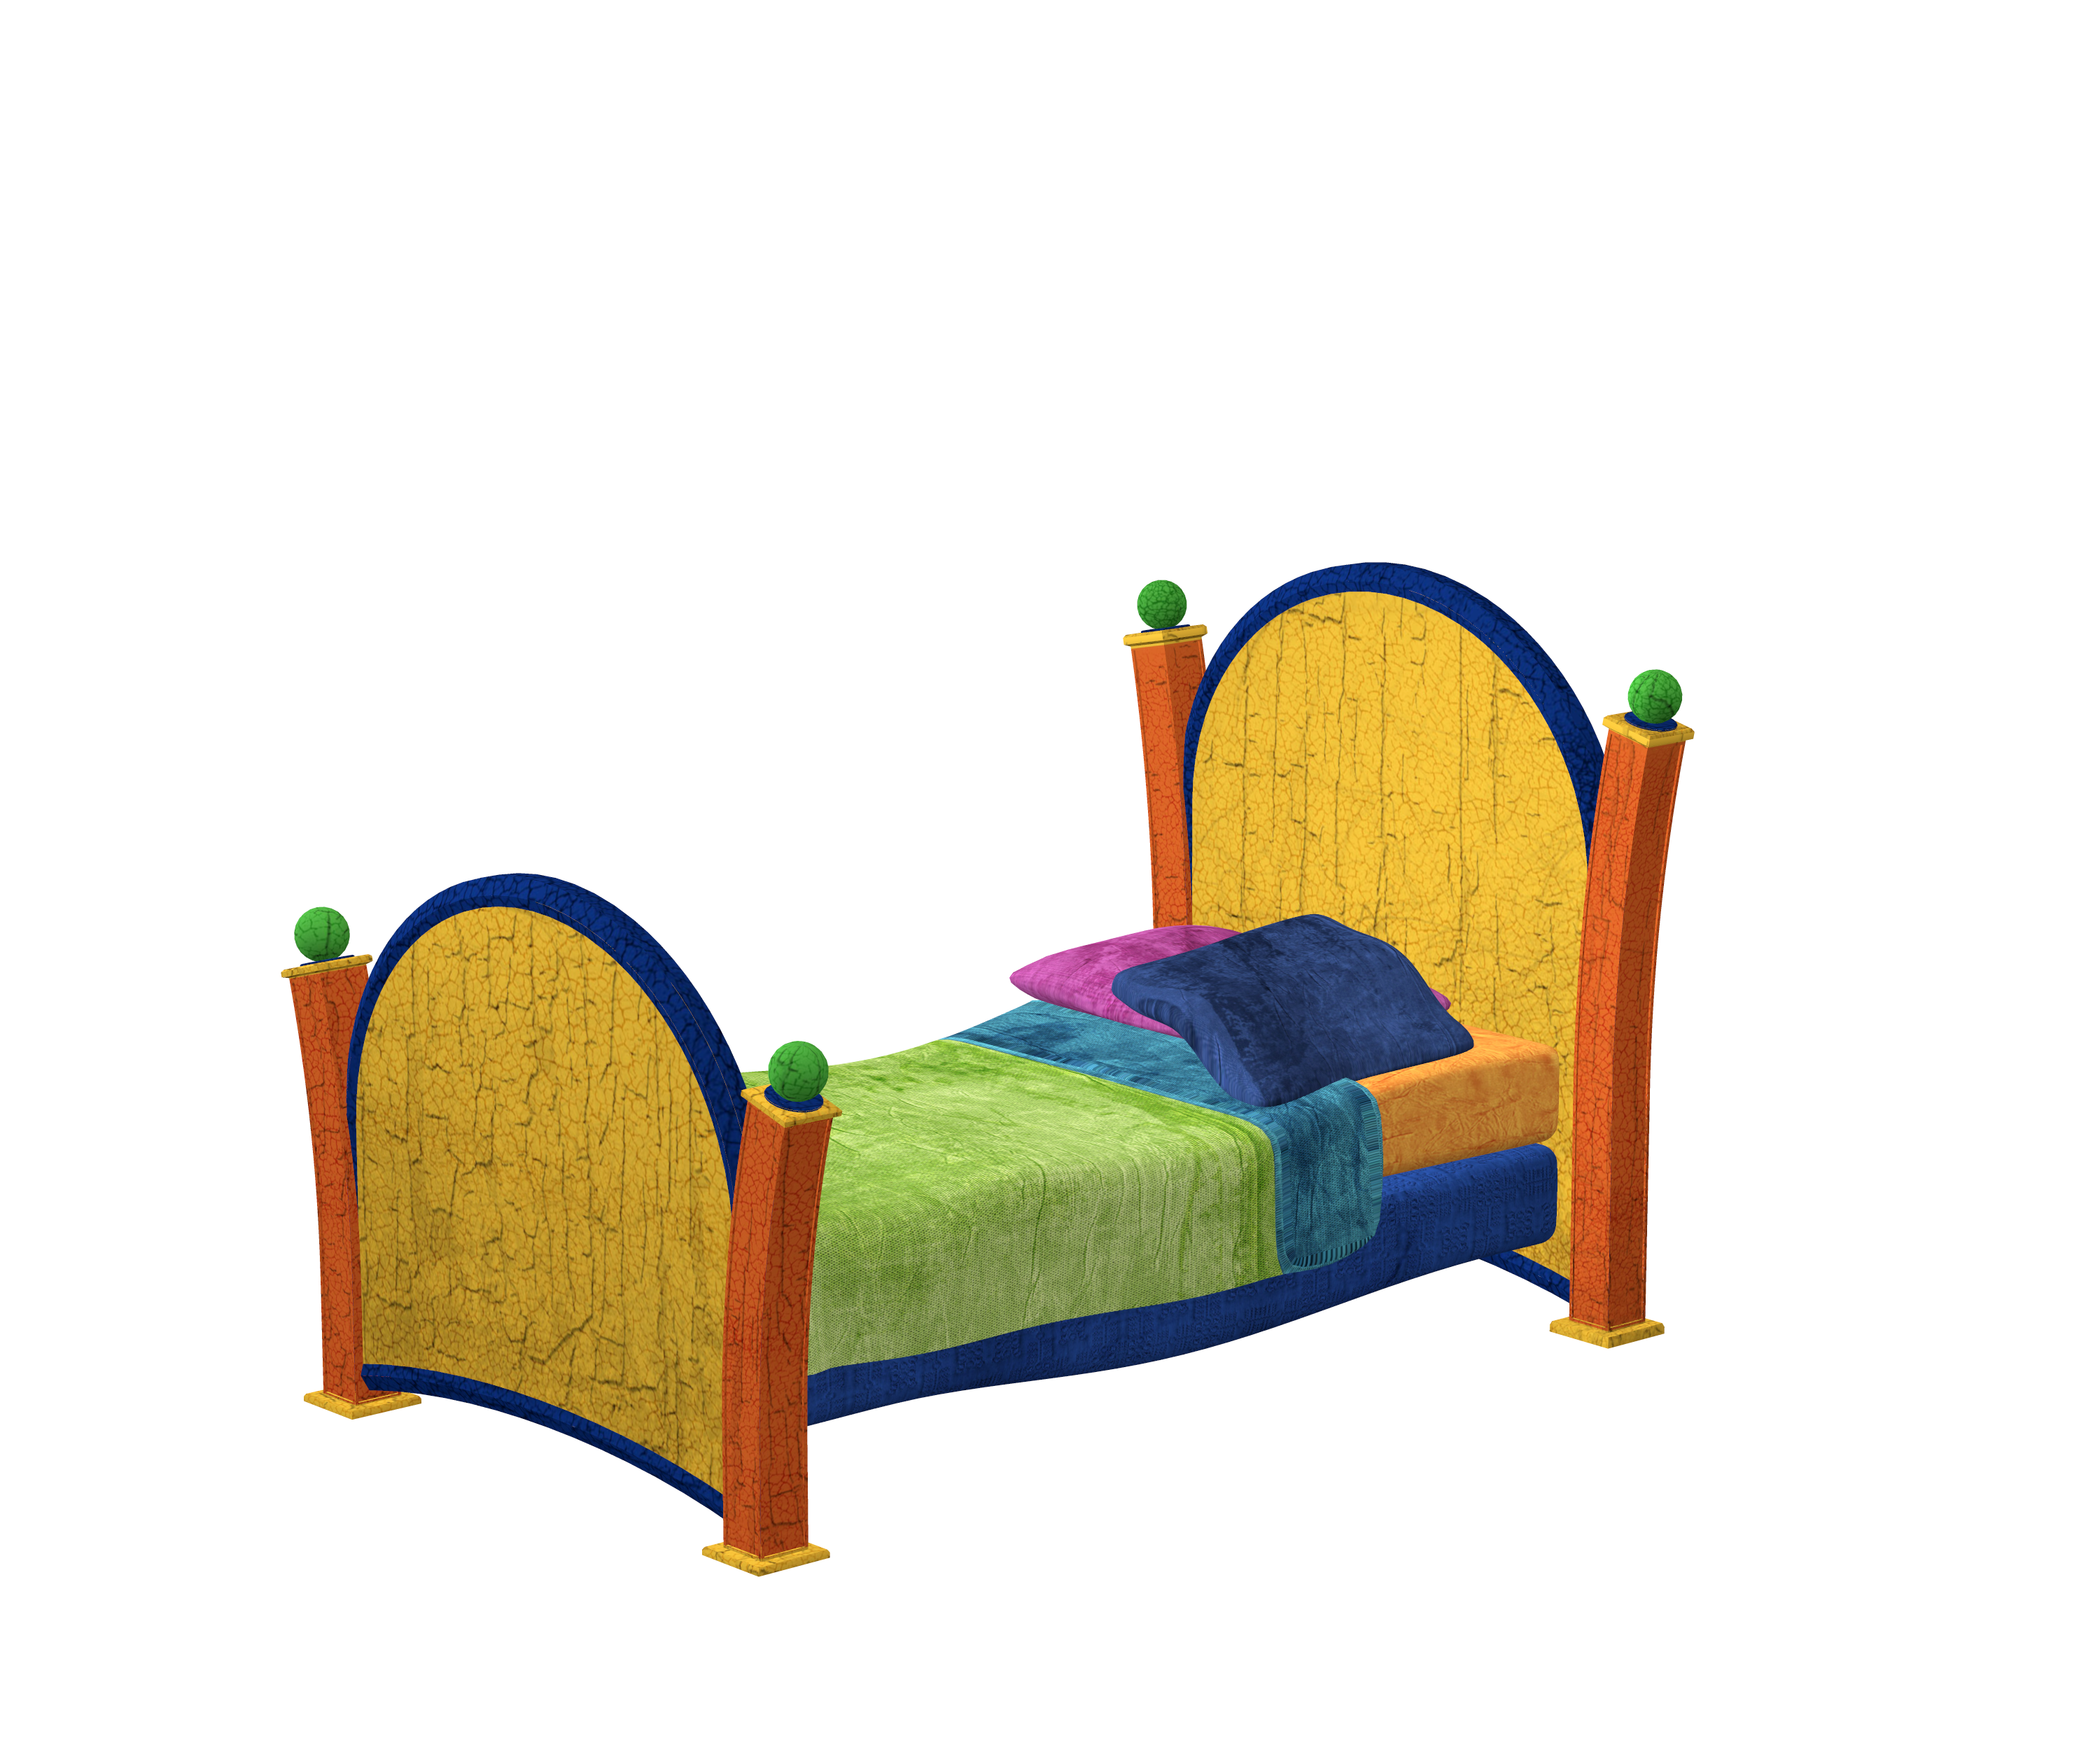
খাট
Bed

Slide 4

চাবি
Key

Slide 5

বালিশ
Pillow

Slide 6

আলমারি
Cupboard

Slide 7

থালা
Plate

Slide 8

ঘড়ি
Clock

